Slide 1
5단계 타자 연습 게임
이 찬

Slide 2
Index
게임의 주요 기능 소개
First
기능별 알고리즘 소개
Second
실행 화면
Third
실행 화면
Fourth

Slide 3
5단계 타자 게임의 주요 기능
본 타자 게임은 총 5단계로 이루어진 게임이다.
게임을 시작할 때, 원하는 단계에서부터 시작이 가능하다.
문제를 맞추면 10점, 틀리면 -10점으로, 총 14문제에서 100점 이상을 기록하면 다음 단계로 넘어가고,
점수가 30점 이하면 레벨1부터 다시, 점수가 30이상, 100미만이라면 해당 레벨에서 다시 시작한다.
레벨 이동의 유무와 별개로, 레벨이 끝나면 무조건 총 질문 수에 비례한 답을 맞춘 비율을 표시해준다.
게임을 5레벨까지 클리어하면 축하 문구와 함께 게임이 끝난다.

Slide 4
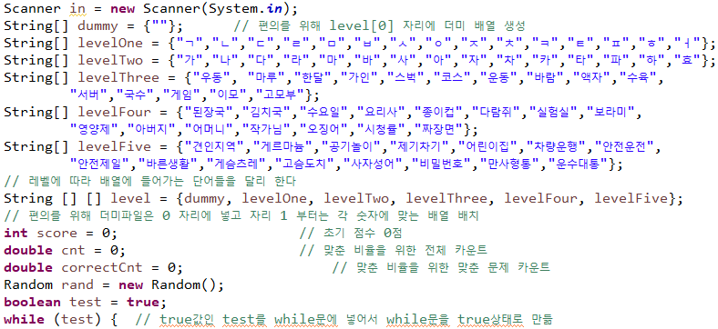
기능별 알고리즘 소개 - 변수

Slide 5
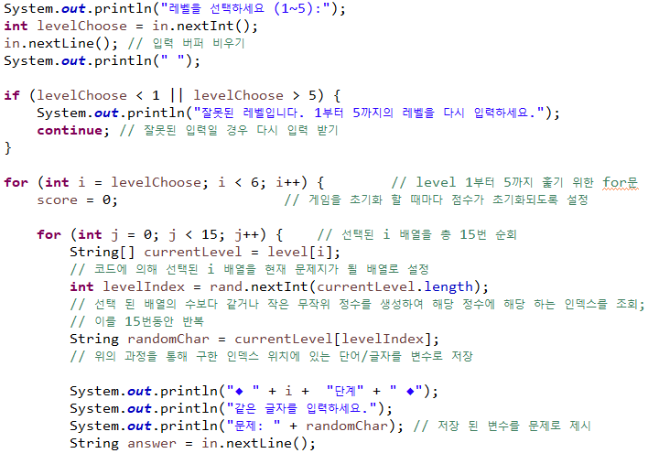
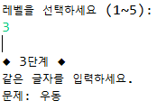
기능별 알고리즘 소개 – 레벨/난이도 선택
시작할 때, 1~5까지 원하는 숫자를 입력할 수 있다.
해당 숫자는 도전하는 레벨의 숫자이다.
이후 해당 레벨의 총 수 만큼 문제를 낸다. 각 레벨은 총 15가지 문제를 갖고 있으며, 15번 동안 무작위의 문제를 낸다.
이후, 사용자는 문제에 대한 답변을 작성한다.
※해당 코드는 아래와 같은 결과로 나타난다.

Slide 6
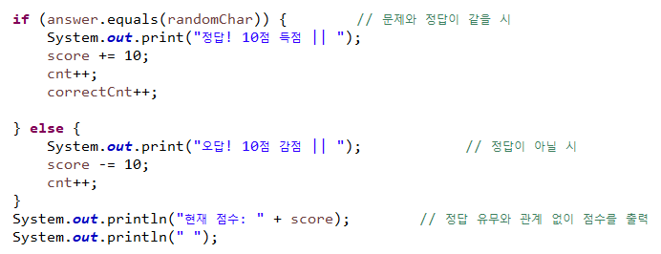
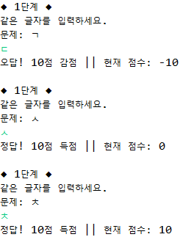
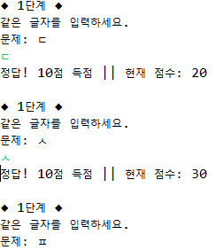
기능별 알고리즘 소개 – 점수 계산 시스템
만약 올바른 답변을 하게 되면 10의 득점을 하게 되고
제시된 문제를 세는 cnt가 1 오른다. 맞춘 문제에 해당하는 변수인 correctCnt또한 1 오른다.
만약 틀린 답변을 한다면 10점 감점된다.
이와 같은 상황에서는 제시된 문제를 세는 cnt만 1 오르게 된다.
이후 지속적으로 점수를 확인할 수 있게 문제를 맞추던 틀리던 계속해서 점수를 표시한다.
※ 해당 코드에 대한 결과는 왼쪽의 사진과 같다.

Slide 7
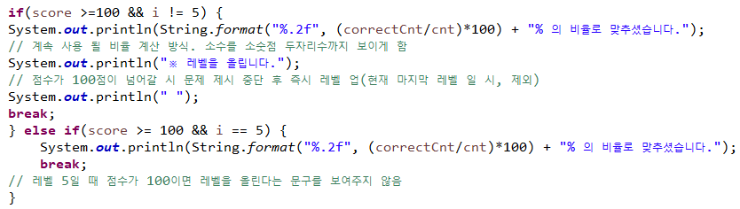
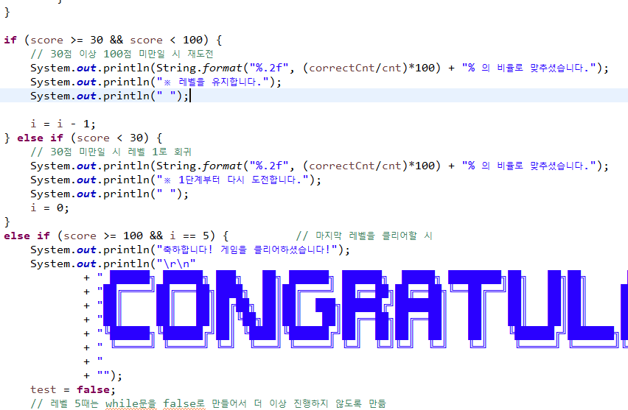

기능별 알고리즘 소개 – 레벨 이동 방식
만약 100점이 넘어가면 후속 질문을 스킵하고 바로 다음 레벨로 넘어간다.
만약 100점이 넘는데 마지막 레벨이라면 다음 레벨로 넘어간다는 메시지는 나오지 않는다.
점수가 30점 이상, 100점 미만이면 해당 레벨을 다시 도전하게 되고, 점수가 30점 미만이라면 레벨 1부터 다시 시작하게 된다.
만약 마지막 레벨 & 점수가 100점 이상이라면 축하 메시지가 띄워진다. 그리고 게임을 마무리 한다.
어느 레벨이던, 해당 레벨이 마무리 되면 레벨 이동 문구와 함께 정답 비율을 출력한다.
※ 이번 코드에 대한 결과물은 아래와 같다.

Slide 8
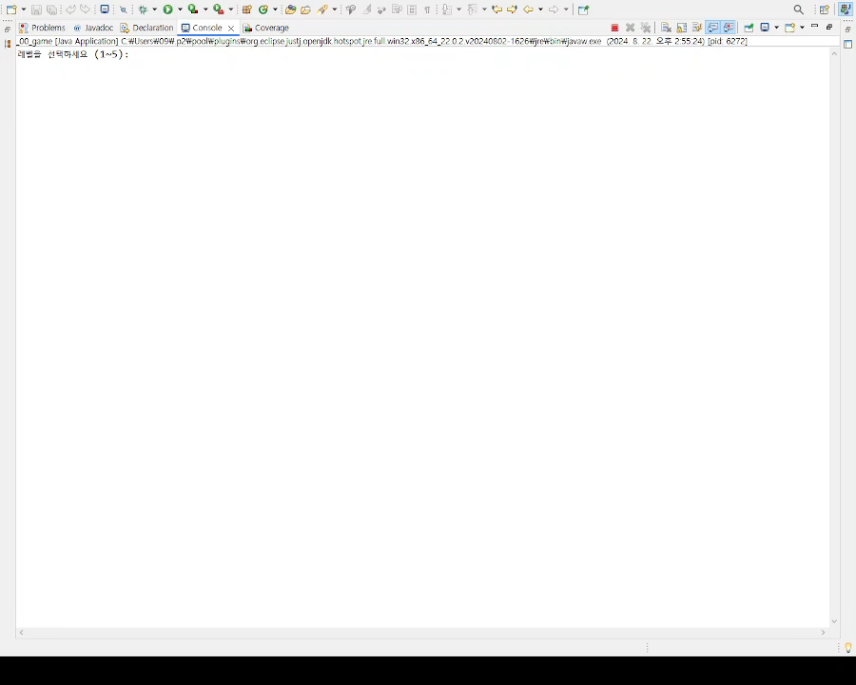
작동 영상
작동 영상

Slide 9
감사합니다!

